Slide 1
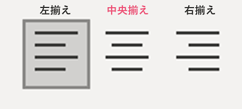
①文字揃え
明徳中学
左へ
Ctrl＋L
中央へ
Ctrl＋E
右へ
Ctrl＋R

Slide 2

②図形の拡大
Shift＋上下左右キー

Slide 3

③書式のコピー・貼り付け
③書式のコピー＆貼り付け
今治明徳中学校
Ctrl＋Shift＋C
Ctrl＋Shift＋V
明徳花子

Slide 4

④複製
Ctrl＋D

Slide 5

⑤水平、垂直に図形を移動
Shift＋ドラッグ

Slide 6

⑥図形を回転
Alt＋左右のカーソル

Slide 7


⑦図形を複数選択
Shift＋選択

Slide 8


⑧グループ化・解除
Ctrl＋G
Ctrl＋Shift＋G

Slide 9

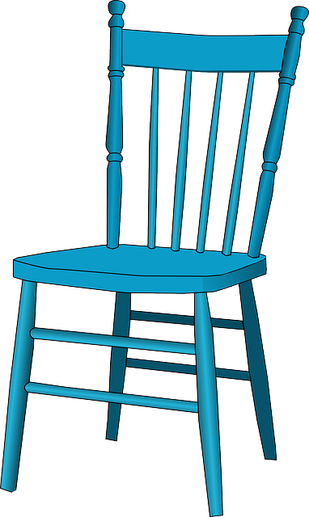
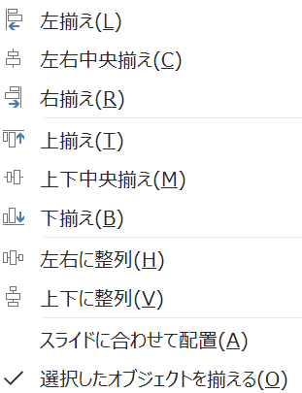
⑨図形を整列
左揃え L
左右中央揃え C
右揃え R
上揃え T
図の場合は P
図形の場合はD
上下中央揃え M
下揃え B
Alt→JP→AA→
左右に整列 H
上下に整列 V

Slide 10

⑩リボンを表示・非表示
Ctrl＋F1

Slide 11
⑪文字の拡大縮小
明徳中学
拡大
Ctrl＋］
縮小
Ctrl＋［

Slide 12
⑫背面・前面に移動
⑫背面、前面に移動
後ろへ
Ctrl＋Shift＋［
Ctrl＋Shift＋］
選択 Aｌｔ＋F１０
前へ

Slide 13

⑬クイックアクセスツールバー
左上のクイックアクセス
ツールバーを 右クリック
→クイックアクセスツールバーのユーザー設定

Slide 14

⑭新規スライドの挿入
Ctrl＋M

Slide 15
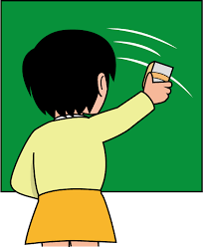
⑮スライドの複製・削除
複製 Ctrl＋D
削除 Deｌeｔe

